Slide 1
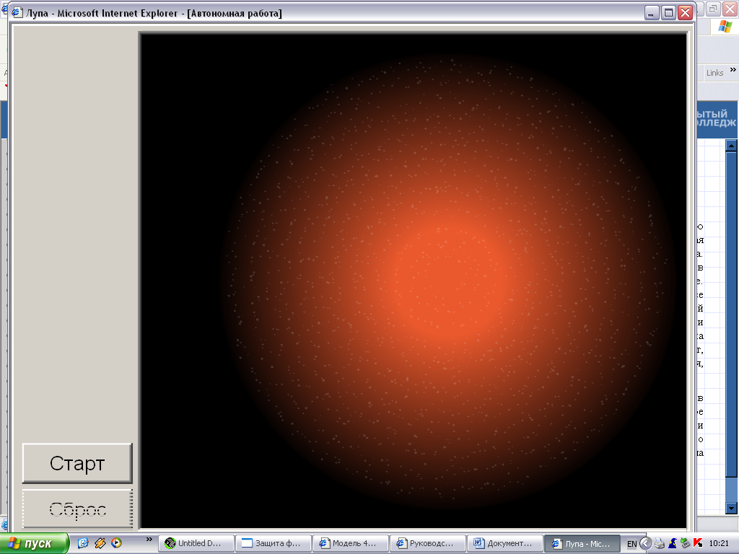
Иоганн Кеплер и Его три закона.

Slide 2
«Одна вещь наполняет душу всегда новым и все более сильным удивлением и благоговением, чем чаще и продолжительнее мы размышляем о ней,
– это звездное небо надо мной».
Иммануил Кант

Slide 3
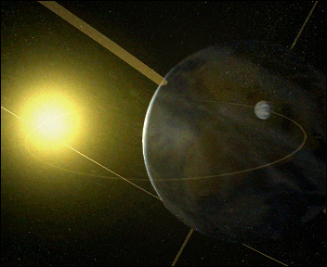
Законы движения планет - законы Кеплера
Законы движения планет - законы Кеплера
:

Slide 4
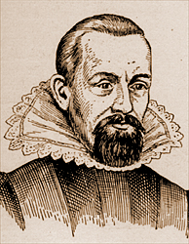
Кеплер Иоганн (1571–1630)
Немецкий астроном, открывший законы движения планет.
Вся жизнь Кеплера была посвящена обоснованию и развитию гелиоцентрического учения Коперника. Важнейшим аргументом являются три закона Кеплера, положившие конец прежнему представлению о равномерных круговых движениях небесных тел. Солнце, занимая один из фокусов эллиптической орбиты планеты, является, по Кеплеру, источником силы, движущей планеты.
Законы Кеплера, навсегда вошедшие в основу теоретической астрономии, получили объяснение в механике И. Ньютона, в частности в законе всемирного тяготения.
Объяснил приливы и отливы земных океанов под воздействием Луны. Мировоззрение Кеплера не было чуждо мистике . Он считался одним из крупнейших астрологов своего времени, хотя занимался астрологией в основном для заработка.

Slide 5
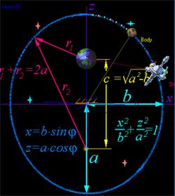
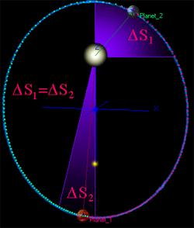
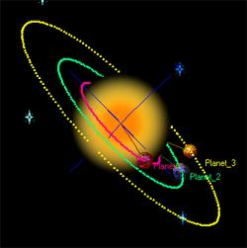
 | Первый закон Кеплера
 | Второй закон Кеплера
 | Третий закон Кеплера

Slide 6
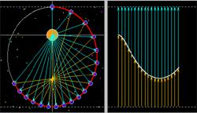
Первый закон Кеплера
Планеты обращаются по эллипсам, в одном из фокусов которых находится Солнце.

Slide 7
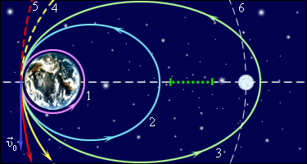
Первый закон Кеплера
Первый закон Кеплера показывает, что все планеты движутся по траекториям в виде эллипса. Вытянутость эллипса зависит от :
Скорости движения планеты;
От расстояния, на котором находится планета от центра эллипса.
Изменение скорости небесного тела приводит к превращению эллиптической орбиты в гиперболическую, двигаясь по которой можно покинуть пределы Солнечной системы.

Slide 8
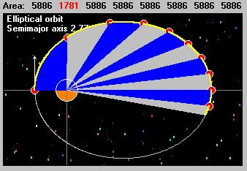
Второй закон Кеплера
Радиус - вектор планеты (спутника) за равные промежутки времени описывает равновеликие площади.

Slide 9
Второй закон Кеплера
Второй закон Кеплера показывает равенство площадей, описываемых радиус–вектором небесного тела за равные промежутки времени. При этом скорость тела меняется в зависимости от расстояния до Земли (особенно хорошо это заметно, если тело движется по сильно вытянутой эллиптической орбите). Чем ближе тела к планете, тем скорость тела больше.
Для эллиптической орбиты планеты характерны относительно Солнца точки:
Перигелий (греч. пери – возле, около) ближайшая к Солнцу точка орбиты планеты (для Земли 1-5 января). В перигелии южное полушарие Земли получает солнечной энергии на 6% больше, чем северное полушарие.
Афелий (греч. апо – вдали) наиболее удаленная от Солнца точка орбиты планеты (для Земли 1-6 июля).
Учитывая греческие названия планет, характерные точки эллиптической орбиты ее спутников будут иметь собственные названия.

Slide 10
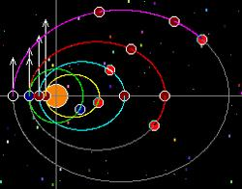
Третий закон Кеплера
Квадраты периодов обращения планет вокруг Солнца относятся между собой как кубы больших полуосей их орбит.

Slide 11
Обобщение закон Кеплера
Сформулировав задачу двух тел (m₁, m₂ со скоростями v₁, v₂) и решая ее с помощью высшей математики (находя коэффициенты тел под действием силы взаимного притяжения) И. Ньютон вывел все законы Кеплера из Закона Всемирного тяготения
Законы Кеплера объясняют как движутся тела, а ЗВт - почему так они движутся. 4 закона (3 закона Кеплера и 3Вт) основные законы Небесной механики – раздела астрономии, исследующего движение небесных тел под действием взаимного притяжения
I-й закон Кеплера Допуская неподвижность одного тела, Ньютон доказывает: Под действием силы тяготения одно небесное тело по отношению к другому может двигаться по окружности, эллипсу, параболе и гиперболе (виды канонического сечения).
2-й закон Кеплера - Закон не потребовал уточнения
3-й закон Кеплера -

